Slide 1
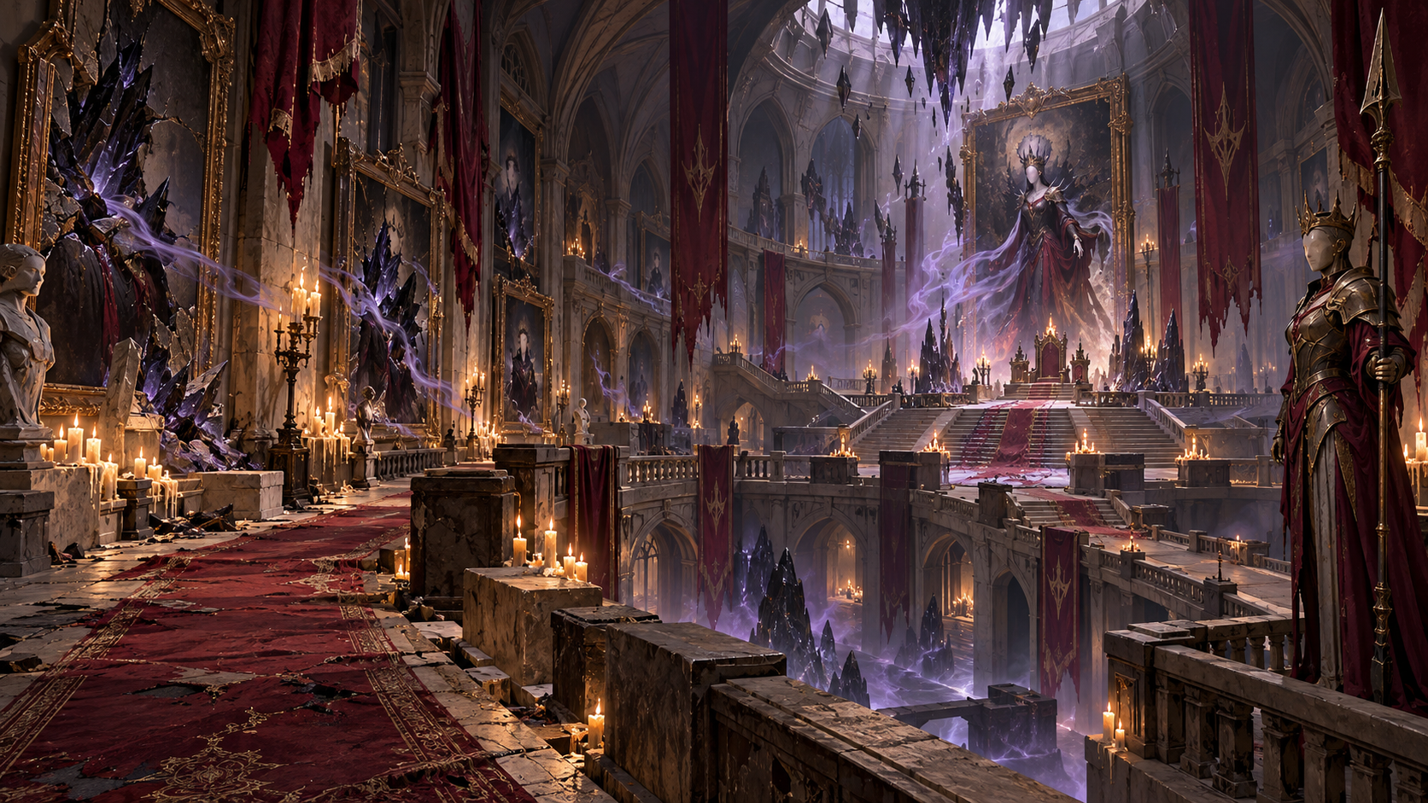
02 世界观与视觉
吞噬记忆的
古堡
哥特建筑，失去身份的宫廷
故事设定
古堡吸收人的记忆，房间来自被遗忘的往事。守卫失去姓名，仍执行旧命令。
玩家寻找失踪者的线索，并逐渐发现自己也来过这里。
AI 概念示意图，展示目标氛围与空间语言
商店主人不收金币，
而是询问你的名字。
某幅肖像的脸，
正逐渐变成玩家的模样。
探索区
藏宝洞
Boss 场地
肖像长廊与贵族旧居
封存记忆的密室
画像王后的王座厅
炭黑 #211D28
旧石灰岩 #A99D88
暗红绒布 #6F263C
记忆紫光 #A89BD4
1 / 2
Notes:
主题提案，故事与视觉均为原创设计建议，尚未确定为最终游戏设定。
图片为内置 image_gen 生成的概念图，不是游戏截图，也不是可直接导入的模型或材质。
生成提示词：Use case: stylized-concept. Asset type: game art direction presentation, cinematic environment concept. Landscape 16:9 painterly 3D fantasy FPS concept art for a castle that consumes memories. A vast Gothic portrait gallery leading to a circular throne hall, pointed arches and ribbed vaults, worn limestone, black crystalline growths inside broken framed portraits, deep burgundy velvet torn banners, warm candle clusters, muted violet spectral trails, pale faceless armored court guard on the right for scale, a restrained royal silhouette emerges from a painted portrait. Steps, ramps, balconies and cover clearly readable for gameplay. Charcoal #211D28, limestone #A99D88, burgundy #6F263C, candle gold #DCA85A, spectral lavender #A89BD4. Melancholic and mysterious, sophisticated stylized fantasy, readable detail, no gore. Cinematic wide environmental frame. No text, labels, logos, watermark, HUD. Original conceptual art.
素材搜集要求：优先可拼接建筑模块，检查底部枢轴、统一厘米尺度、UV、简单碰撞与可步行面。角色需要骨骼、基础待机/移动/受击动画，武器需要独立可拆部件。PBR贴图至少包括Base Color、Normal、Roughness、AO，金属件另需Metallic，能源或灯具另需Emissive遮罩。建议首版采用2K可平铺材质及独立贴花。按项目使用范围核对授权和来源，保持同一写实或风格化程度。关键词用于检索素材类型，不指向已验证的具体商品。
P1 氛围扩展：漂浮字迹、画像褪色、晶体微光。首版用静态贴图讲故事。

Slide 2
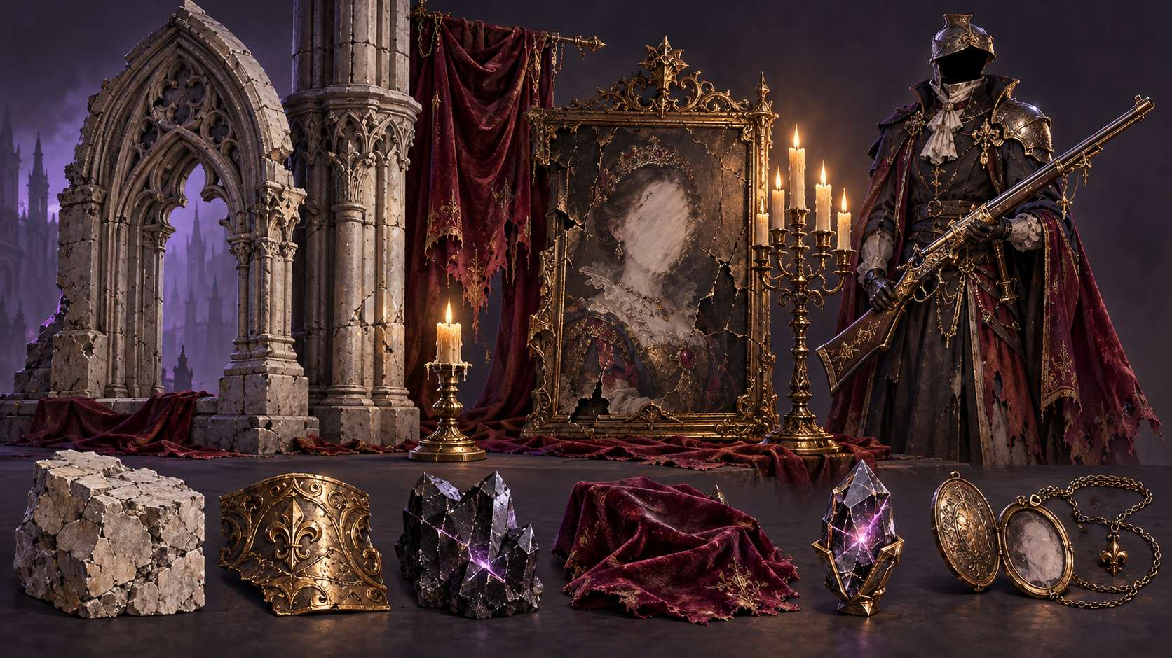
吞噬记忆的古堡：素材清单
P0 首版必需，先完成可拼接建筑、基础敌人和一把武器
用途 | 需要找的模型 | 需要找的贴图 / 材质
P0 探索区 | 尖拱、石柱、门框 画像框、烛台、挂帘 | 风化石灰岩、红绒布 灰尘、裂纹、蜡痕贴花
P0 藏宝洞 | 壁龛、展示柜、石棺 怀表、吊坠、记忆晶体 | 旧纸、裂纹玻璃、黑晶 擦除肖像、紫光遮罩
P0 Boss 场地 | 王座、大画框、祭坛 台阶、坡道、石质掩体 | 雕花石材、磨损镀金 破损纹章、腐蚀贴花
P0 角色武器 | 无面守卫、宫廷重甲 古式卡宾枪、装饰护甲 | 旧银、黑铁、刺绣布料 护甲磨损、面部空白
形状与材质参考（AI 概念图）
检索关键词
gothic modular kit
portrait frame
faceless armor
velvet PBR
P1 氛围扩展：漂浮字迹、画像褪色、晶体微光。首版用静态贴图讲故事。
统一要求：模块有简单碰撞，角色带骨骼；PBR 需 Base Color、Normal、Roughness、AO，金属件补 Metallic。
2 / 2
Notes:
主题提案，故事与视觉均为原创设计建议，尚未确定为最终游戏设定。
图片为内置 image_gen 生成的概念图，不是游戏截图，也不是可直接导入的模型或材质。
生成提示词：Use case: stylized-concept. Asset type: material and modeling reference board for game art. Cohesive wide 16:9 studio tabletop composition on charcoal-violet neutral background showing a memory-consuming Gothic castle asset family: a stone pointed arch and ribbed pillar behind, cracked ornate portrait frame with an erased face, candleholder and candelabrum, torn burgundy velvet drapery, a faceless court knight with an elegant antique carbine, a small cracked memory crystal and brass locket. Natural material sample chunks of worn limestone, embossed gold metal, black crystal and red velvet placed among the props. Objects separated and legible, original designs, painterly game concept art, soft candle amber key light and pale lavender accents, no gore. No words, annotations, cards, labels, UI, logos or watermark. Concept reference only.
素材搜集要求：优先可拼接建筑模块，检查底部枢轴、统一厘米尺度、UV、简单碰撞与可步行面。角色需要骨骼、基础待机/移动/受击动画，武器需要独立可拆部件。PBR贴图至少包括Base Color、Normal、Roughness、AO，金属件另需Metallic，能源或灯具另需Emissive遮罩。建议首版采用2K可平铺材质及独立贴花。按项目使用范围核对授权和来源，保持同一写实或风格化程度。关键词用于检索素材类型，不指向已验证的具体商品。
P1 氛围扩展：漂浮字迹、画像褪色、晶体微光。首版用静态贴图讲故事。
配色：炭黑 #211D28, 旧石灰岩 #A99D88, 暗红绒布 #6F263C, 记忆紫光 #A89BD4
核心材质：石灰岩、暗红绒布、旧金属。紫光只用于记忆与超自然线索。

